Slide 1

EVALUACIÓN PROCESUAL HITO 4 BASE DE DATOS I
PRESENTA:
SANTOS BRAYAN HUMIRI QUISPE
SIS-12925430

Slide 2

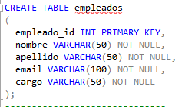
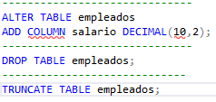
DDL (Data Definition Language)
DDL se utiliza para crear, modificar y eliminar la estructura de las tablas de una base de datos. Veamos un ejemplo:

Slide 3

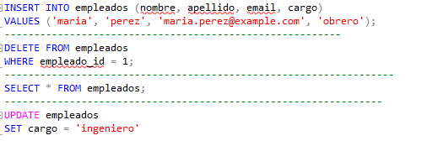
DML (Data Manipulation Language)
Usado para manipular los datos dentro de las tablas. A continuación, un ejemplo de cómo insertar datos:

Slide 4

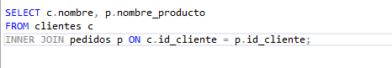
INNER JOIN
Un tipo de join utilizado para combinar filas de dos o más tablas basándose en una condición de unión. Proporciona resultados que coinciden en ambas tablas.

Slide 5

AVG: Calcula el promedio de los valores en una columna numérica.
COUNT: Cuenta el número de filas o valores no nulos en una columna.
SUM: Calcula la suma de los valores en una columna numérica.
MIN: Devuelve el valor mínimo de una columna.
MAX: Devuelve el valor máximo de una columna.
Funciones de Agregación
Una función de agregación en SQL es una función que realiza cálculos sobre un conjunto de valores y devuelve un único resultado. Estas funciones se utilizan comúnmente en consultas para obtener información resumida o calculada a partir de los datos de una tabla.
Liste funciones de agregación
AVG: Devuelve el promedio de los valores en una columna.
COUNT: Cuenta el número de filas o valores no nulos en una columna.
MIN: Devuelve el valor mínimo de una columna.
MAX: Devuelve el valor máximo de una columna.

Slide 6

Función CONCAT en SQL Server
La función CONCAT se utiliza para concatenar o combinar dos o más valores de cadena en una sola cadena. Toma un número variable de argumentos de cadena y los une en una sola cadena.
Es importante tener en cuenta que la función CONCAT es segura para manejar valores nulos. Si alguno de los argumentos de la función CONCAT es nulo, se tratará como una cadena vacía en la concatenación.

Slide 7

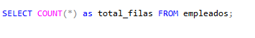
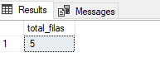
Ejemplo del uso de COUNT
Supongamos que queremos contar el número de empleados en la tabla "empleados". Podemos usar la función COUNT de la siguiente manera:

Slide 8
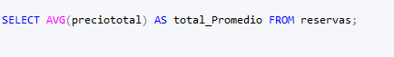
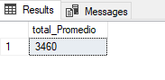
reservas
Ejemplo del uso de AVG
Si tenemos una tabla “reservas" con una columna “preciototal" que registra el monto de cada reservas, podemos calcular el promedio de ventas utilizando la función AVG:

Slide 9

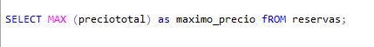
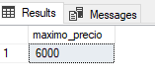
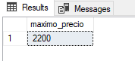
Ejemplo del uso de MIN-MAX
Supongamos que tenemos una tabla “reservas" con una columna "preciototal" y queremos encontrar el preciototal más alto y el precio más bajo:

